Slide 1
SoC 드론을 위한 영상처리
김성영, 김준혁, 황현
ALLPPT.com _ Free PowerPoint Templates, Diagrams and Charts

Slide 2
Contents
구현
Block diagram
Q&A

Slide 3
구현
기존 동작에서는 1port로 구현 => 2port로 구현
16bit의 출력 중 흑백 영상을 위하여 5bit을 사용 => YMCA 색상을 사용하여 8bit로 처리 후 처리 된 정보를 5bit으로 압축하여 출력 => 처리 능력 향상

Slide 4
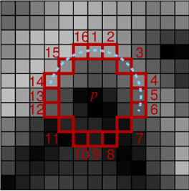
구현
FD - 구현
기준점에서 541 Clock 대기 필요
미리 541 Clock를 대기한 후
기준점을 기준점 – 541의 위치에서
FD 시작

Slide 5
구현
NMS - 구현
8 | 1 | 2
7 | Ref | 3
6 | 5 | 4
기준점에서 181 Clock 대기 필요
미리 181 Clock를 대기한 후
기준점을 기준점 – 181의 위치에서
NMS 시작

Slide 6
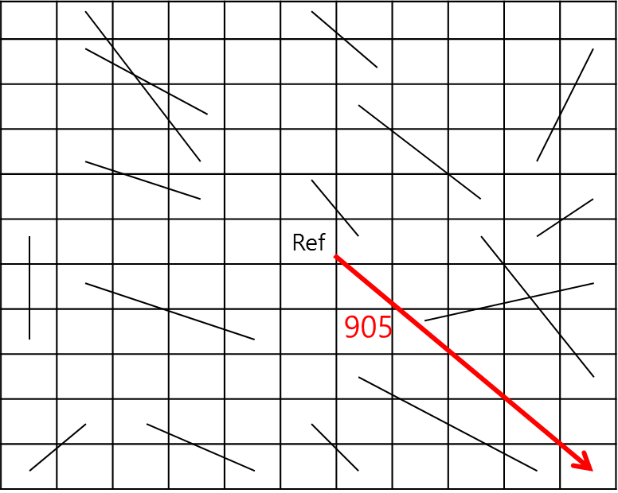
구현
Matching - 구현
Window Size에 의하여
기준점에서 905 Clock 대기 필요
특징점으로 판단 된 점에서
905 Clock 후 신호를 생성하여
Matcing을 작동하도록 함

Slide 7
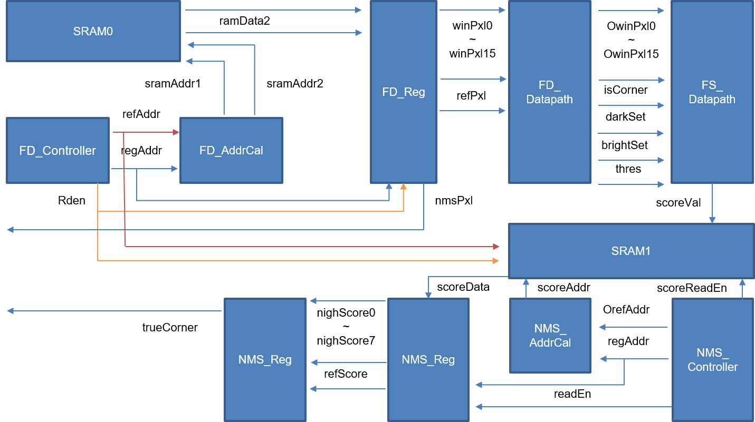
Block diagram
FAST-9

Slide 8
Block diagram
Brief

